Slide 1
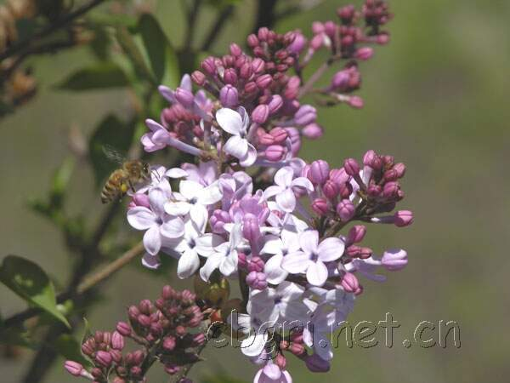
一株紫丁香

Slide 2
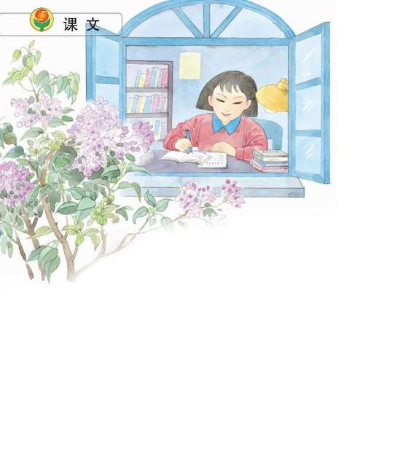

Slide 3


xiānɡ
nónɡ
yuàn
香
浓
院
我会认
zhī
shēn
xiāo
枝
伸
消
chú
kùn
jiào
除
困
教

Slide 4

我会认
伸

Slide 5
我会认
浓

Slide 6
我会认
消

Slide 7
我会认
困

Slide 8
我会认
枝

Slide 9
我会认
香

Slide 10
我会认
除

Slide 11
我会认
院

Slide 12
我会认
教

Slide 13
浓绿 小院 紫丁香 枝叶 伸进 作伴 消除 教案 疲倦 挂牵 眨眼 一株
小花 盛开 绿叶 唱歌 花香 入梦 又香又甜栽 帮 老师 踮脚尖

Slide 14

3
你听，你听，
绿叶儿在风里沙沙地响，
那是我们给你唱歌，
帮你消除一天的疲倦。
你看，你看，
满树盛开的小花，
那是我们的笑脸，
感谢你时时把我们挂牵。
夜深了，星星困得眨眼，
老师，快放下手中的教案吧，
让花香飘进您的梦里，
那梦啊，准是又香又甜。
一株紫丁香
1
踮起脚尖儿，
走进浓绿的小院，
我们把一株紫丁香，
栽在老师窗前。
老师，老师，
就让它绿色的枝叶，
伸进你的窗口，
夜夜和您作伴。
4
2
5

Slide 15
我会写
伸开
伸进
伸展
伸长
伸

Slide 16
我会认
浓绿
浓厚
浓密
浓茶
浓

Slide 17
我会认
消
消除
消灭
消炎

Slide 18
我会认
困难
困觉
困惑
困

Slide 19
我会认
枝
树枝
枝叶
枝干

Slide 20
我会认
香
香烟
香水
香气

Slide 21
我会认
消除
除去
除法
除草
除

Slide 22
我会认
院
小院
学院
医院

Slide 23
我会认
教学
教员
教育
教师
教

Slide 24
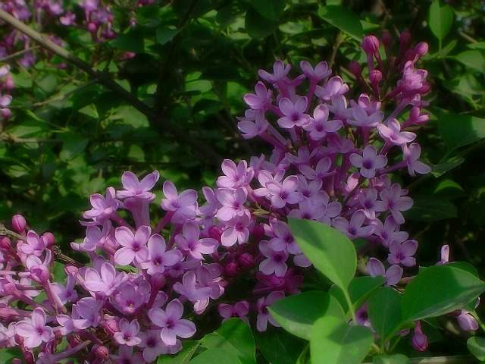

Slide 25
一株紫丁香

Slide 26
浓绿 小院 紫丁香 枝叶 伸进 作伴 消除 教案 疲倦 挂牵 眨眼 一株
小花 盛开 绿叶 唱歌 花香 入梦 又香又甜栽 帮 老师 踮脚尖

Slide 27
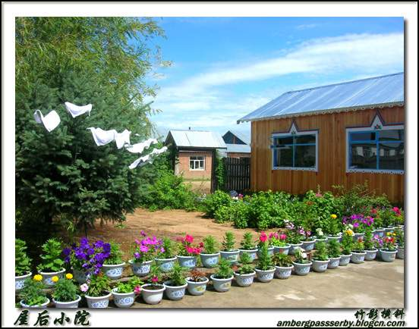
踮起脚尖儿

Slide 28

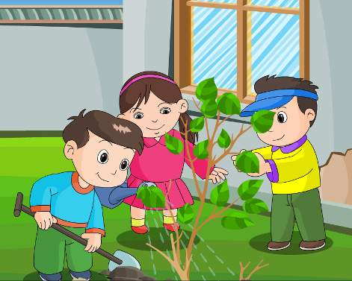
踮起脚尖儿，
走进浓绿的小院，
我们把一株紫丁香，
栽在老师窗前。

Slide 29
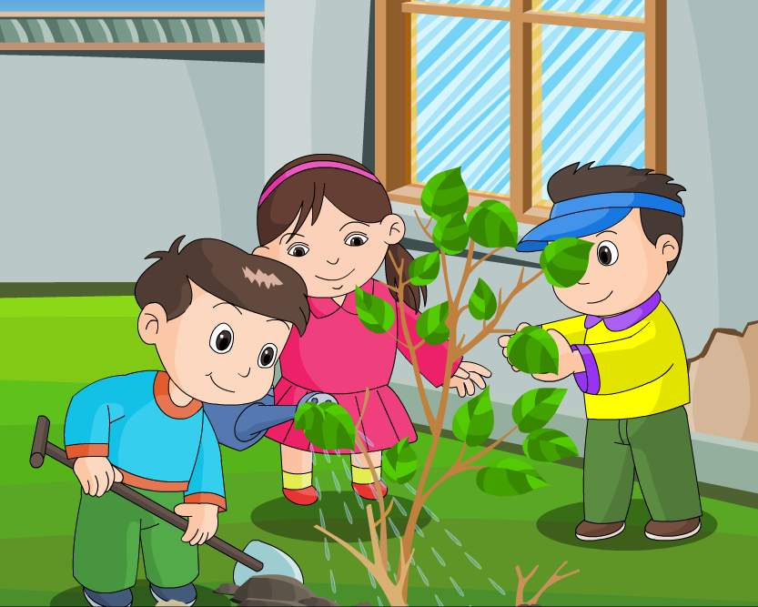
聪明的孩子，想一想：
1、这株紫丁香是谁种的？
2、“我们”是怎样走进小院的？
为什么要“踮起脚尖儿”？

Slide 30

四人小组合作学习：
1、四人小组一起朗读2到5小结。
2、讨论：孩子们为什么要在老师窗前栽上一株紫丁香?并且用“——”勾出你所找的句子。

Slide 31
我们把一株紫丁香栽在老师窗前，希望（ ）。

Slide 32

第二段
老师，老师，
就让它绿色的枝叶，
伸进你的窗口，
夜夜和您作伴。

Slide 33
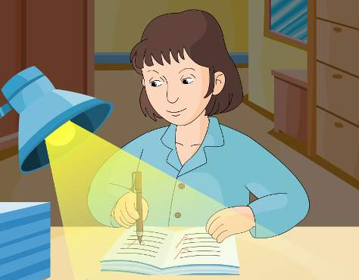
第三段
你听，你听，
绿叶儿在风里沙沙地响，
那是我们给你唱歌，
帮你消除一天的疲倦。

Slide 34
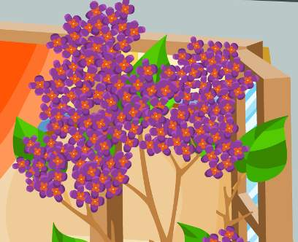
第四段
你看，你看，
满树盛开的小花，
那是我们的笑脸，
感谢你时时把我们挂牵。

Slide 35
当我学习遇到困难的时候，老师（ ）。
当我生病的时候，老师 （ ）。
当 （ ），老师（ ）。

Slide 36
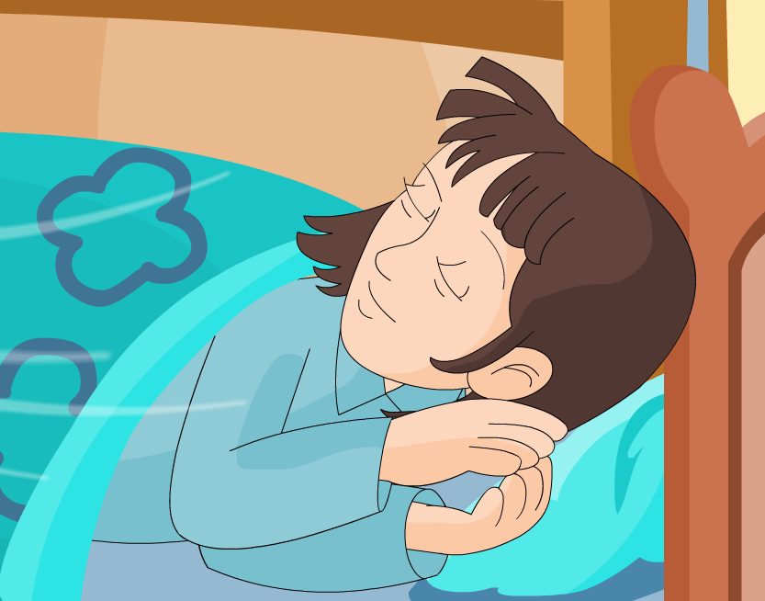

第五段
夜深了，星星困得眨眼，
老师，休息吧，
让花香飘进您的梦里，
那梦啊，准是又香又甜。

Slide 37

我们栽下一株紫丁香，
为的是让绿色的枝叶，
（ ），
是让沙沙的绿叶，
（ ），
让满树盛开的花儿
（ ），
让花香飘进老师的（ ），
让老师的梦（ ）。
夜夜和老师作伴
帮老师消除一天的疲倦
感谢老师时时把我们挂牵
梦 里
又香又甜

Slide 38
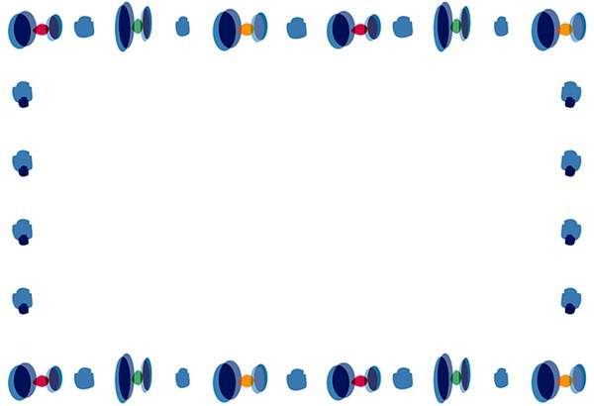
读一读，想一想，填一填
孩子们愿紫丁香绿色的枝叶夜夜＿＿
愿紫丁香绿叶的歌声消除＿＿
愿紫丁香盛开的花儿表达＿＿
愿紫丁香的花香给老师带来＿＿

Slide 39
读一读，想一想，填一填
孩子们愿紫丁香绿色的枝叶夜夜
和老师作伴。

Slide 40
读一读，想一想，填一填
孩子们愿紫丁香绿色的枝叶夜夜
和老师作伴。
愿紫丁香绿叶儿的歌声消除
老师一天的疲倦。

Slide 41
读一读，想一想，填一填
孩子们愿紫丁香绿色的枝叶夜夜
和老师作伴。
愿紫丁香绿叶儿的歌声消除
老师一天的疲倦。
愿紫丁香盛开的花儿表达
对老师的谢意。

Slide 42
读一读，想一想，填一填
孩子们愿紫丁香绿色的枝叶夜夜
和老师作伴。
愿紫丁香绿叶儿的歌声消除
老师一天的疲倦。
愿紫丁香盛开的花儿表达
对老师的谢意。
愿紫丁香的花香给老师带来
又香又甜的梦。

Slide 43
你听，你听，
绿叶儿在风里沙沙地响，
那是我们给你唱歌，
帮你消除一天的疲倦。
你看，你看，
满树盛开的小花，
那是我们的笑脸，
感谢你时时把我们挂牵。
夜深了，星星困得眨眼，
老师，快放下手中的教案吧，
让花香飘进您的梦里，
那梦啊，准是又香又甜。
一株紫丁香
踮起脚尖儿，
走进浓绿的小院，
我们把一株紫丁香，
栽在老师窗前。
老师，老师，
就让它绿色的枝叶，
伸进你的窗口，
夜夜和您作伴。

Slide 44

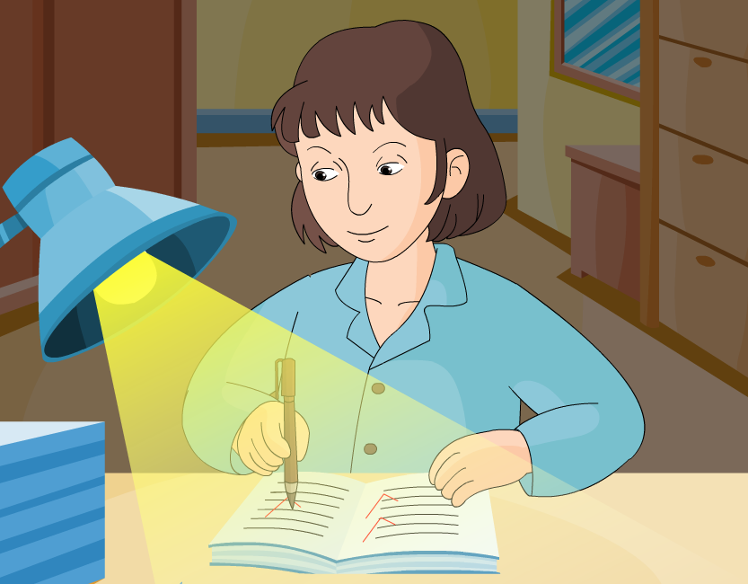
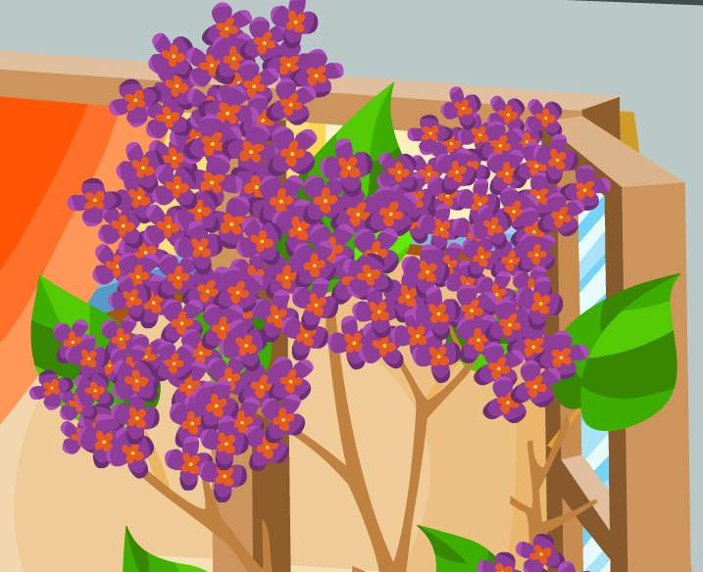

Slide 45

赞美老师的诗句：
1、春蚕到死丝方尽， 蜡炬成灰泪始干。
2、一日为师，终身为父。
……

Slide 46

我会填
安静
闪闪
（ ）的小院 （ ）的星星
（ ）的窗户 （ ）的枝叶
（ ） 的花儿 （ ）的梦
（ ）的果子 （ ）的老师
明亮
绿色
美丽
香甜
香甜
慈祥

Slide 47
根据句式仿写句子
绿叶在风里沙沙,那是我们给您唱歌。
在 ，那是 。
小鸟
枝头唱歌
告诉我们春天来了
泉水在小溪里欢快地唱歌，那是告诉我们冬天已经过去，春天就要来临了。
夜深了，星星困得眨眼。
夜深了， 。
爸爸还在灯下工作
夜深了，老师还在灯下批改作业。
我们把一株紫丁香，栽在老师窗前。
把 ，栽在 。
少先队员
一棵小树
公园里
小明把一束鲜花。放在老师的办公桌上。

Slide 48
创新作业：
围绕“老师，我爱您”写几句话。

